Slide 1
Especialização em
Saúde da Família
Melhoria da assistência ao pré-natal e puerpério na ESF Abegay, no município de Cruz Alta/RS.
Aluna: Vivian Spanembeg Macuglia
Orientadora: Ana Luiza Parcianello Cerdótes

Slide 2
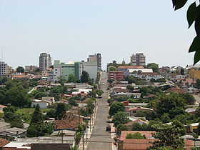
Introdução
Cruz Alta localiza-se na região noroeste do Rio Grande do Sul.
62.825 habitantes.
14 ESF.
1 pronto atendimento (UPA 15/12/14)
1 hospital filantrópico
e 1 hospital particular

Slide 3
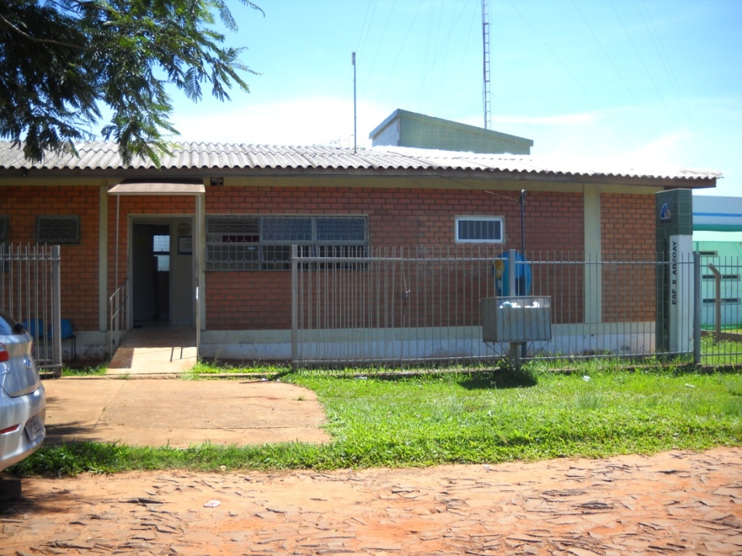
Introdução- ESF Abegay
População adscrita: 2895 usuários.
Equipe
Medicamentos
Pré-natal antes
da intervenção.

Slide 4
Objetivo Geral
Melhorar o serviço de pré-natal e puerpério na ESF Abegay no município de Cruz Alta.

Slide 5
Metodologia
Protocolo utilizado: Atenção ao Pré-natal de baixo risco, 2012, do Ministério da Saúde;
Capacitação da equipe;
Busca ativa;
registros de informações: planilhas de pré-natal/ puerpério/ saúde bucal/ prontuário.
Carteira de pré-natal/ vacinação para as gestantes/ dispensação de sulfato ferroso e ácido fólico/ anticoncepção para o pós-parto.
Monitoramento mensal.

Slide 6
Objetivos e metas do pré-natal
# Objetivo 1. Ampliar a cobertura de pré-natal
Alcançar 65% de cobertura.
# Objetivo 2. Melhorar a qualidade da atenção ao pré-natal e puerpério
Garantir a 100% das gestantes:
- exame ginecológico /exame de mamas;
- ingresso no primeiro trimestre de gestação;
- solicitação de exames laboratoriais;
- prescrição de sulfato ferroso e ácido fólico;
- vacina antitetânica e contra Hepatite B;
- avaliação: atendimento odontológico.

Slide 7
Objetivos e metas do pré-natal
# Objetivo 3. Melhorar a adesão ao pré-natal
busca ativa em 100% das gestantes faltosas às consultas;
# Objetivo 4. Melhorar o registro do programa de pré-natal
registro na ficha espelho de pré-natal/vacinação em 100% das gestantes;
# Objetivo 5. Realizar avaliação de risco
Avaliar risco gestacional em 100% das gestantes;
# Objetivo 6. Promover a saúde no pré-natal
Garantir a 100% das gestantes:
- promoção do aleitamento materno;
-orientação.

Slide 8
Objetivos e metas do puerpério
# Objetivo 1. Ampliar a cobertura da atenção a puérperas
Garantir a 100% das puérperas consulta puerperal antes dos 42 dias após o parto;
# Objetivo 2. Melhorar a qualidade da atenção às puérperas
Garantir a 100% das puérperas
- exame de mamas/ abdome / ginecológico;
- avaliação do estado psíquico / intercorrências;
- prescrição de método anticoncepcional.

Slide 9
Objetivos e metas do puerpério
# Objetivo 3. Melhorar a adesão das mães ao puerpério
Realizar busca ativa em 100% das puérperas.
# Objetivo 4. Melhorar o registro das infor-mações
Manter registro na ficha de acompanhamento em 100% das puérperas;
# Objetivo 5. Promover a saúde das puérperas
Orientar 100% das puérperas: cuidado do recém-nascido/ aleitamento materno/ planeja-mento familiar.

Slide 10
Objetivos e metas da saúde bucal
# Objetivo 1. Ampliar a cobertura de primeira consulta odontológica no pré-natal
Ampliar a cobertura para 100% das gestantes cadastradas;
# Objetivo 2. Melhorar a qualidade da atenção à saúde bucal durante o pré-natal
Garantir a 100% das gestantes:
- conclusão do tratamento dentário;
- busca ativa às faltosas.
# Objetivo 3. Melhorar a adesão ao atendimento odonto-lógico no pré-natal
Garantir a 100% das gestantes:
- registro atualizado;
- orientações.

Slide 11
Objetivos e metas da saúde bucal
# Objetivo 4. Melhorar o registro das informações
Promover o aleitamento materno junto a 100% das gestantes;
# Objetivo 5. Promover a saúde no pré-natal
Garantir a 100% das gestantes:
- promoção do aleitamento materno
- orientações.

Slide 12
RESULTADOS PRÉ-NATAL Figura1 : Proporção de gestantes cadastradas no Programa de Pré-natal

Slide 13
RESULTADOS PRÉ-NATAL Figura 2– Proporção de gestantes captadas no primeiro trimestre de gestação.

Slide 14
RESULTADOS PRÉ-NATAL Figura 3- Proporção de gestantes com esquema de vacina antitetânica completo

Slide 15
RESULTADOS PRÉ-NATAL Figura 4- Proporção de gestantes com esquema de vacina de Hepatite B completo

Slide 16
RESULTADOS PRÉ-NATAL Metas com 100% de cobertura
exame ginecológico /exame de mamas/ exames laboratoriais;
suplementação de sulfato ferroso e ácido fólico;
registro na ficha espelho ;
avaliação do risco gestacional;
Orientações.

Slide 17
RESULTADOS PUERPÉRIO Figura 5- Proporção de puérperas com consulta até 42 dias de pós-parto

Slide 18
RESULTADOS PUERPÉRIO Metas com 100% de cobertura
Exame de mamas/abdome/ exame ginecológico;
avaliação do estado psíquico e de intercorrências;
prescrição de método anticoncepcional;
registro adequado;
Orientações.

Slide 19
RESULTADOS SAÚDE BUCAL Figura 6- Proporção de gestantes com primeira consulta odontoló-gica programática

Slide 20
RESULTADOS SAÚDE BUCAL Figura 7- Proporção de gestantes com necessidade de consultas subsequentes

Slide 21
RESULTADOS SAÚDE BUCAL Figura 8- Proporção de gestantes com primeira consulta odontológica programática com tratamento concluído

Slide 22
RESULTADOS SAÚDE BUCAL Metas com 100% de cobertura
Busca ativa às gestantes faltosas;
registro adequado do atendimento odontológico;
orientação dieta / cuidados com a higiene bucal dos recém-nascido.

Slide 23
Discussão
Capacitação da equipe foi fundamental para qualificação da assistência ao pré-natal e puerpério
Retorno do acompanhamento ao pré-natal na ESF Abegay.
A baixa adesão das gestantes à consulta odontológica pode ser uma questão cultural.
Avanço nos registros das informações.

Slide 24
Relflexão crítica sobre o processo pessoal de aprendizagem
Instigou a reflexão;
Experiência em saúde pública;
Aperfeiçoamento profissional e tecnico-científico.
Crescimento pessoal;

Slide 25
Grupo de gestantes

Slide 26
Obrigada a todos!

